Slide 1
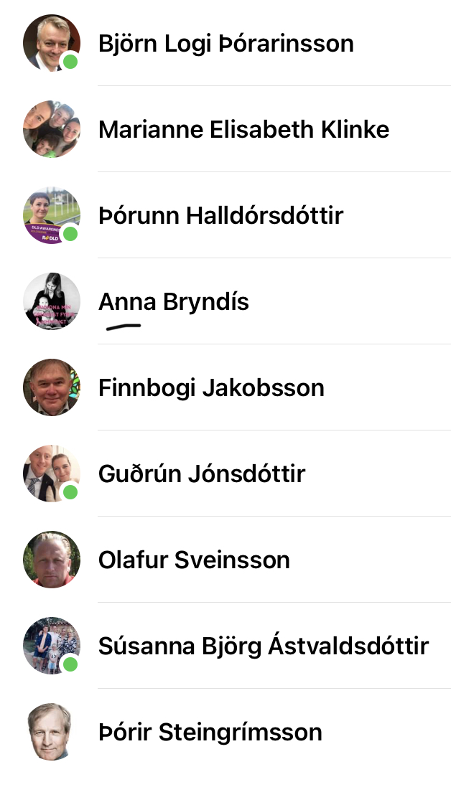
BOÐUÐ

Slide 2
Það eru 4 aðalmarkmið sem við höfum til að leggja áherslu á:
að fækka heilablóðföllum í Evrópu um 10%;

Slide 3
SLAGEINING
að meðhöndla 90% eða meira af sjúklingum með heilablóðfall í Evrópu á sérstökum slagdeildum (stroke unit) sem fyrsta stigi umönnunar
eða meira

Slide 4
Hafa áætlanir um heilablóðfall er nær yfir allt landið; um snæmmtæka íhlutun; fulla endurhæfingu og möguleika á þátttöku einstaklingsins í samfélaginu eftir slag.

Slide 5
ENDURHÆFING

Slide 6
að innleiða að fullu innlendar áætlanir fyrir fjölþátta lýðheilsuaðgerðir til að stuðla að og auðvelda heilbrigðan lífsstíl og að draga úr umhverfisþáttum (þ.m.t. loftmengun), félagslegum og efnahagslegum er auka hættu á slagi.

Slide 7
HVER ERU hin fjárhagslegu áhrif heilablóðfalls
hér á landi?

Slide 8
Helstu áfangar umsjónaraðila á landsvísu
Skilgreining
hagsmunaaðila
Ljúka ákveðnum niðurstöðum fyrir
HRN
Slagáætlun Íslands
SAPE-tengslanet
Afstaða HRN í formi yfirlýsingar um
áætlun SAPE

Slide 9
Helstu áfangar umsjónaraðila á landsvísu
Gengið sé úr skugga um að allir hagsmunaaðilar séu þátttakendur og öll svæði falli undir. Hugsað sé um bæði hagnýt verkefni, hagsmuna-gæslu (heilbrigðisstarfsmaður getur mælt með, en aðeins sjúklingar krefjast), samlegðaráhrif við núverandi stofnanir og tengslanet.
Gagna / reynsluöflun og greining er styður kröfuna um úrbætur.
Skilgreining
hagsmunaaðila
Ljúka ákveðnum niðurstöðum fyrir
HRN
Slagáætlun Íslands
SAPE-tengslanet
Afstaða HRN í formi yfirlýsingar um
áætlun SAPE

Slide 10
Helstu áfangar umsjónaraðila á landsvísu
Útbúið hefur verið upplýsingablað fyrir viðmælendur/tengiliði - að-lagað að einstökum löndum - að fylgja SAPE-yfirlýsingunni, eins og hún var endanlega samin á upp-hafsfundinum í desember 2020. Við viljum frekari nálgun er tekur til bæði fulltrúa heilbrigðismála, umönnunarstétta,- sem og fulltrúa sjúklinga.
Skilgreining
hagsmunaaðila
Ljúka ákveðnum niðurstöðum fyrir
HRN
Slagáætlun Íslands
SAPE-tengslanet
Afstaða HRN í formi yfirlýsingar um
áætlun SAPE

Slide 11
Helstu áfangar umsjónaraðila á landsvísu
Skilgreining
hagsmunaaðila
Ljúka ákveðnum niðurstöðum fyrir
HRN
Slagáætlun Íslands
SAPE-tengslanet
Afstaða HRN í formi yfirlýsingar um
áætlun SAPE

